Slide 1

ΑΥΤΟΜΑΤΟΠΟΙΗΜΕΝΟΣ ΕΞΩΤΕΡΙΚΟΣ & ΕΣΩΤΕΡΙΚΟΣ ΦΩΤΙΣΜΟΣ
Πανεπιστήμιο Αιγαίου
Τμήμα Μηχανικών Πληροφοριακών και Επικοινωνιακών Συστημάτων
ΤΣΙΠΗΣ ΛΕΥΤΕΡΗΣ
7/6/2019

Slide 2
ΠΕΡΙΕΧΟΜΕΝΑ
Στόχοι και οφέλη της εφαρμογής.
Περιγραφή συσκευών, εξαρτημάτων και αισθητήρων.
Περιγραφή τεχνολογιών επικοινωνιών και δικτυακών πρωτοκόλλων.
Περιγραφή Λογισμικού και πλατφόρμας οργάνωσης, διαχείρισης και ανάλυσης των δεδομένων.
Ζητήματα ενεργειακής κατανάλωσης, ασφάλειας και ιδιωτικότητας.
Περιγραφή της λειτουργίας της εφαρμογής

Slide 3
Στόχοι και οφέλη της εφαρμογής.
Στόχος της εφαρμογή είναι να θέτει αυτόματα τον εξωτερικό ή τον εσωτερικό φωτισμό στα σπίτια ή στους δρόμους σε κατάσταση ON ή OFF ανάλογα με το διαθέσιμο ηλιακό φως.
Η παρακολούθηση της έντασης του φωτός θα γίνεται με χρήση αισθητήρα LDR (Light Dependent Resistor).
Τα δεδομένα θα αποστέλλονται σε μια πλατφόρμα cloud για αποθήκευση και ανάλυση.
Με βάση τα δεδομένα τα οποία θα συλλέγονται από τον IoT κόμβο, θα μπορούν να δημιουργηθούν αναφορές για :
η χρονική διάρκεια κατά την οποία τα φώτα είναι ενεργοποιημένα
H ποσότητα ενέργειας που καταναλώθηκε
H ποσότητα ενέργειας που εξοικονομήθηκε.

Slide 4
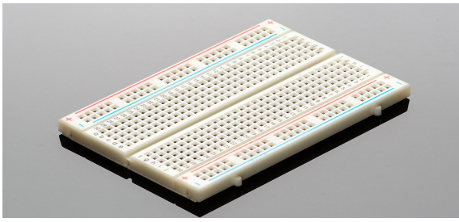
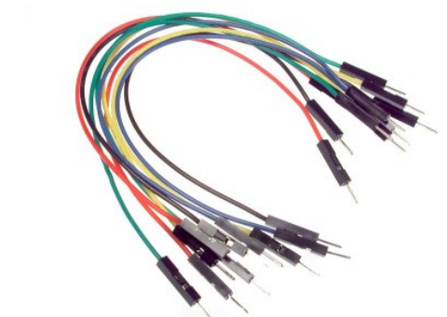
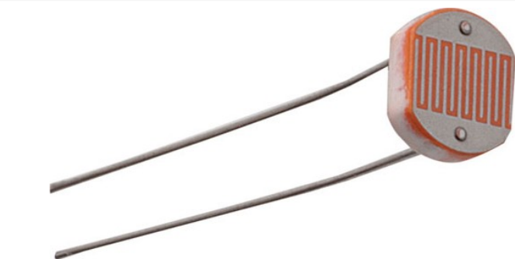
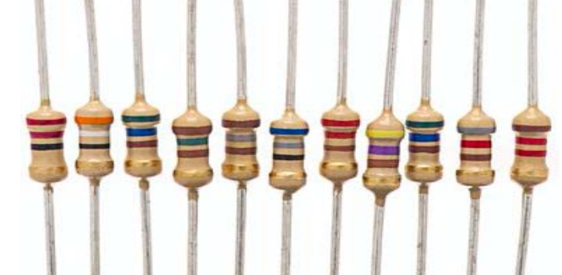
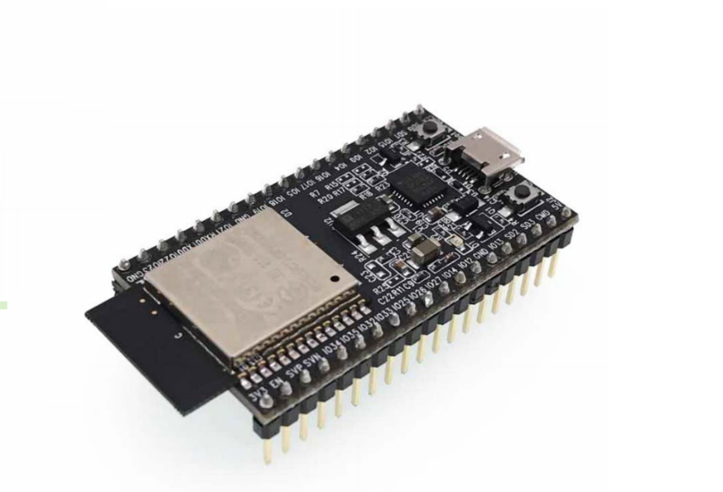
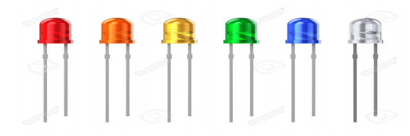
Περιγραφή συσκευών, εξαρτημάτων και αισθητήρων.
LDR
BOARD
WIRES
RESISTORS
ESP32
LEDS

Slide 5
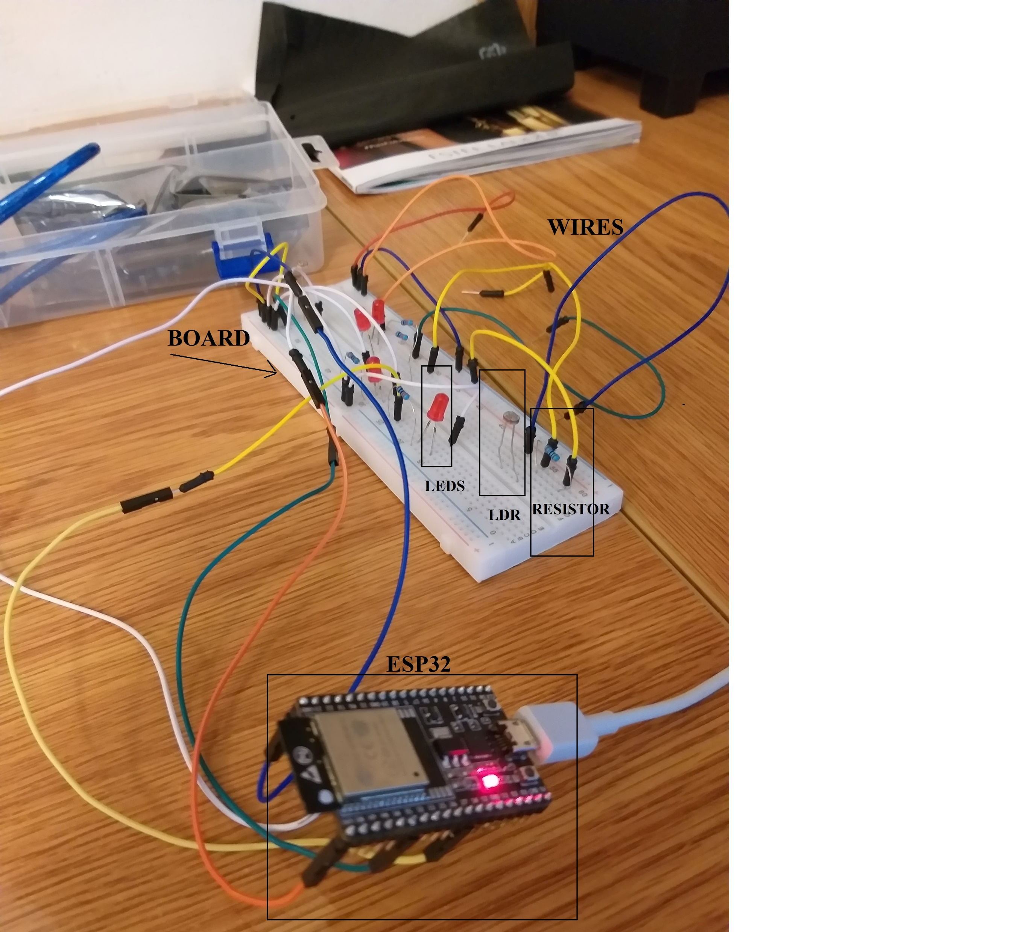
ΙΟΤ ΚΟΜΒΟΣ
LEDS
LDR SENSOR
ESP32
BREADBOARD
WIRES
2 RESISTOR (220 AND 10 K ohm)
7/6/2019

Slide 6
Περιγραφή τεχνολογιών επικοινωνιών
O όρος Wi Fi αναφέρεται στην οικογένεια IEEE 802.11 που περιγράφουν την λειτουργία ασύρματων τοπικών δικτυών (WLANS).
To Πρωτόκολλο 802.11 χρησιμοποιεί κυρίως τη συχνότητα ISM των 2.4 GHz, καθώς και συχνότητες της περιοχής των 5.8 GHz.
Το ESP332 υποστηρίζει τα παρακάτω πρότυπα :
Standart | Year of publishing | Frequency of operation | Channel Arch. | Maximum Data rate | Range | Maximum Transmission Power | Bandwidth
802.11b | 1999 | 2.4 | DSSS | 11 Mbit/s | 35m | 100 mW | 21MHz
802.11g | 2003 | 2.4 | OFDM | 54 Mbit/s | 70m | 100 mW | 21MHz
802.11n | 2009 | 2.4 & 5 | OFDM | Εώς 600 Mbit/s | 100m | 100 mW | 21 και 40MHz

Slide 7
Περιγραφή Λογισμικού και πλατφόρμας οργάνωσης, διαχείρισης και ανάλυσης των δεδομένων( ThingSpeak) 1/2
To ThingSpeak είναι μια πλατφόρμα που παρέχει διάφορες υπηρεσίες που απευθύνονται αποκλειστικά στη δημιουργία εφαρμογών IoT.
Η πλατφόρμα αυτή προσφέρει τη δυνατότητα συλλογής δεδομένων και οπτικοποίηση των δεδομένων αυτών με τη μορφή διαγραμμάτων σε πραγματικό χρόνο (real time). Επιπλέον, υποστηρίζει προσθήκες (plugins) και εφαρμογές για συνεργασία με διαδικτυακές υπηρεσίες, κοινωνικά δίκτυα και άλλα APIs (Application Programming Interfaces).
Τα δεδομένα αυτά τα λαμβάνει από διάφορους αισθητήρες ή ενεργοποιητές και συνεργάζεται με διάφορες υπολογιστικές πλατφόρμες, όπως το Arduino.

Slide 8
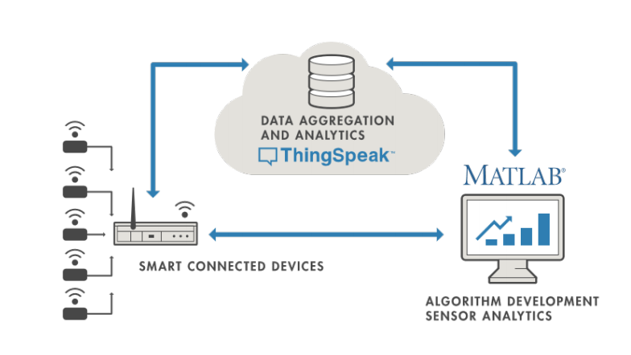
Περιγραφή Λογισμικού και πλατφόρμας οργάνωσης, διαχείρισης και ανάλυσης των δεδομένων( ThingSpeak) 2/2

Slide 9
Use case (1/2)
Θέμα: Έξυπνο σπίτι και έξυπνη διαχείριση φωτισμού
Σκοπός: Μια εφαρμογή που εξοικονομεί ενέργεια με contextaware διαχείριση του φωτισμού και μαθαίνει τις συνήθειες του χρήστη ώστε να μπορεί στο μέλλον να διαχειρίζεται τον φωτισμό με βάση αυτές τις συνήθειες (π.χ. μεγαλύτερη ένταση όταν διαβάζει και μικρότερη όταν παρακολουθεί ταινία).

Slide 10
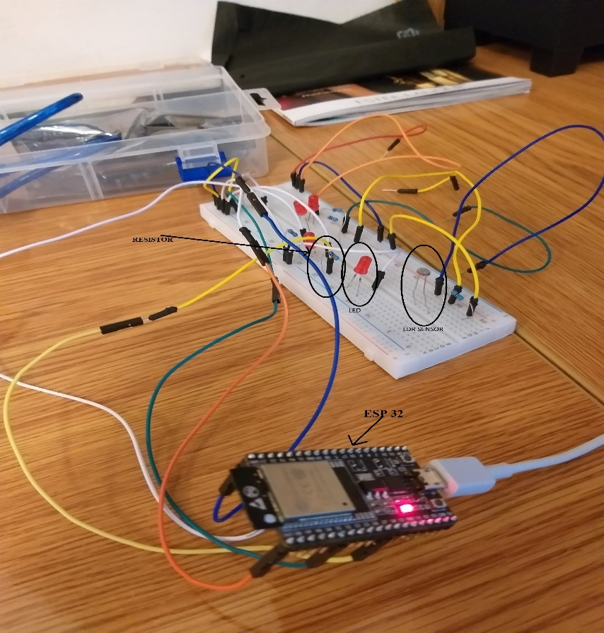
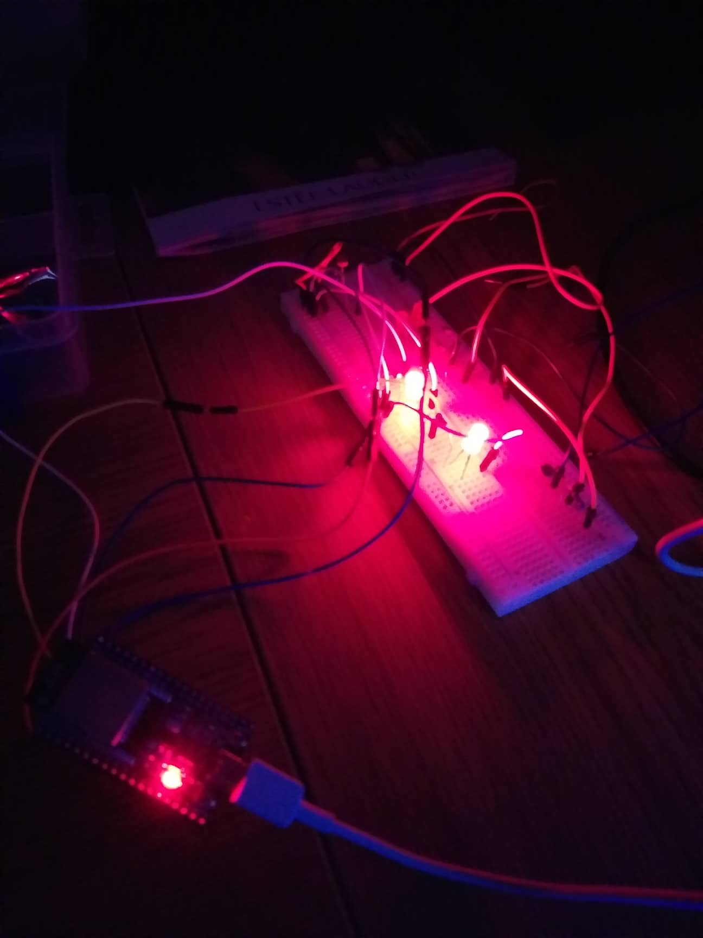
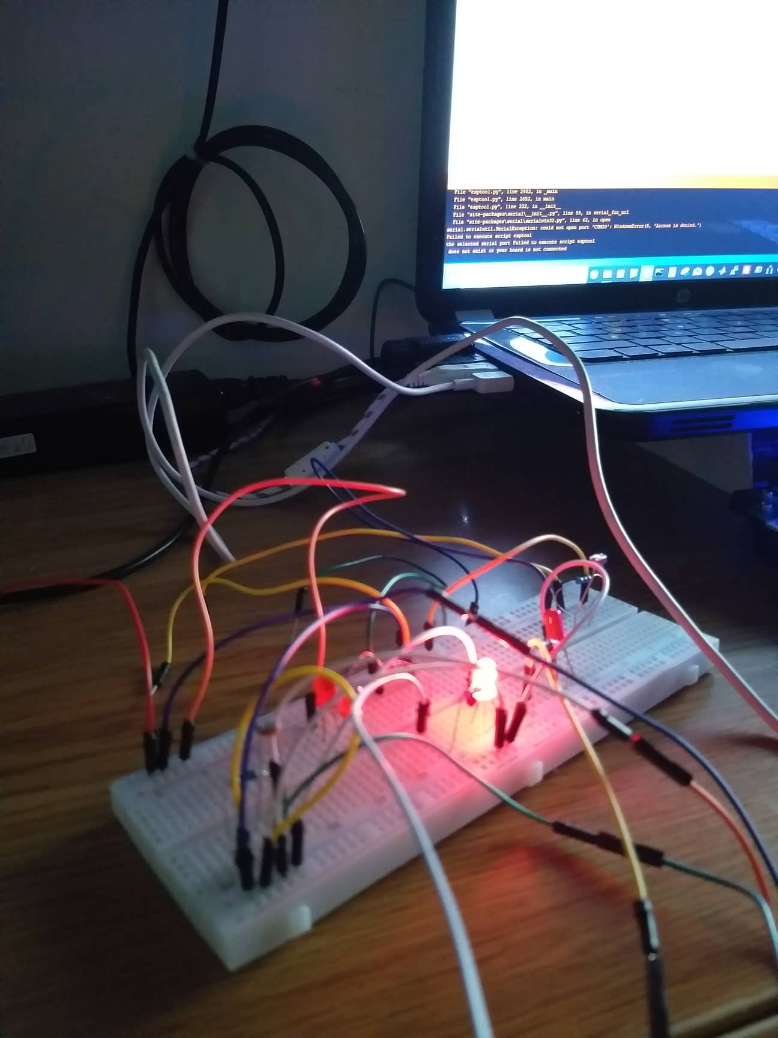
Use case (2/2)

Slide 11
Ζητήματα ενεργειακής κατανάλωσης
Παράδειγμα υπολογισμού για leds (των 60 Watt) (2*60 ) Watts x 1 ώρα ανά ημέρα χρήσης / 1000 = 0.12 kWh ανά ημέρα 0.12 kWh x 0.09171 ευρώ = 0.0110052 ευρώ ανά ημέρα ή ανά ώρα
Άρα κάθε 20 δευτερόλεπτα : 0.00006=0,06*10^-3 ευρώ/20sec.

Slide 12
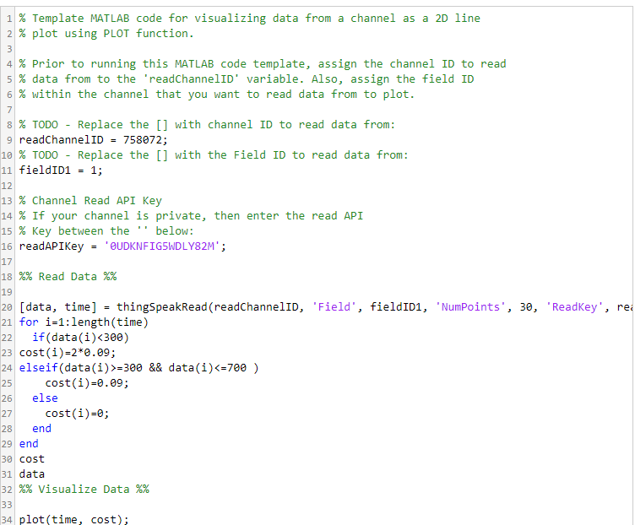
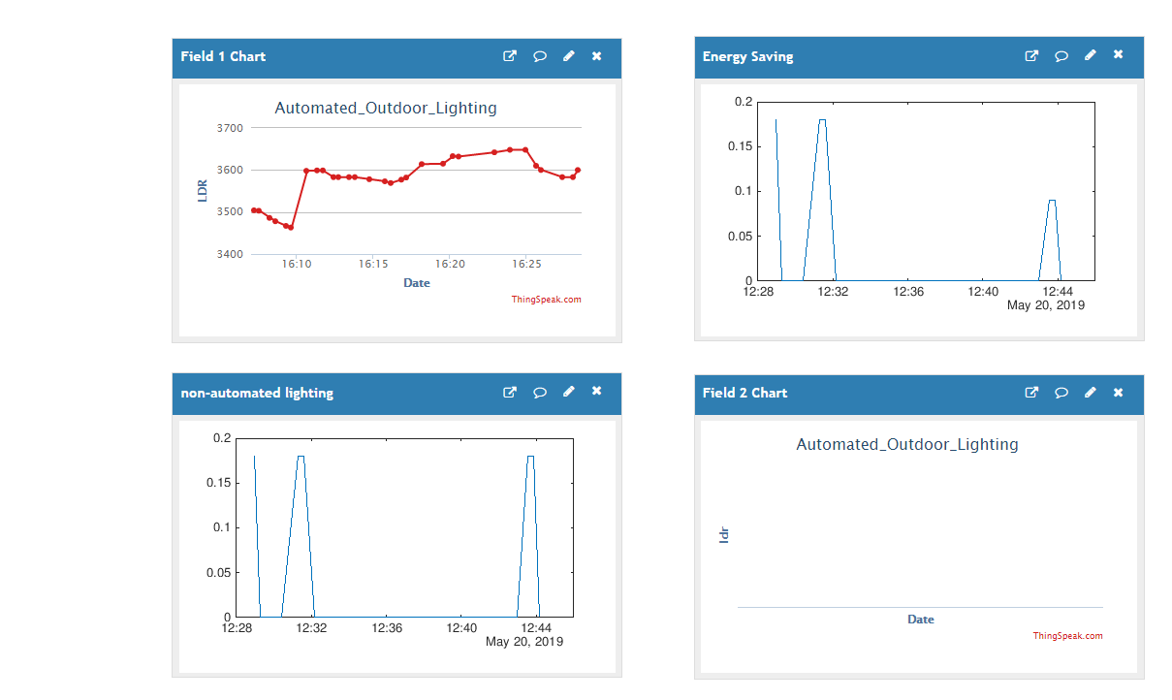
Ανάλυση δεδομένων.. (½)

Slide 13
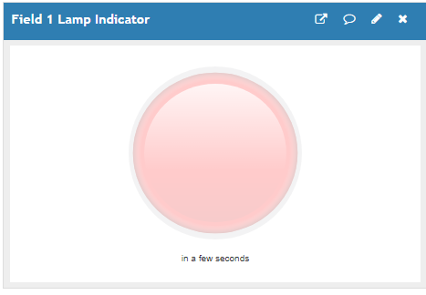
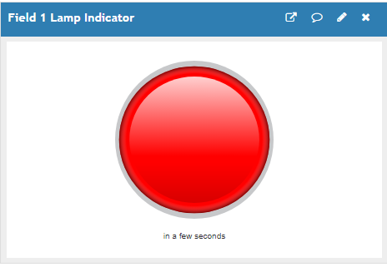
Ανάλυση δεδομένων.. (½)

Slide 14

ΤΕΛΟΣ
Σας ευχαριστώ για την προσοχή σας!
Ερωτήσεις;;

